Slide 1
Rozwój człowieka – od poczęcia do narodzin

Slide 2
początek
Każdy organizm ma swój początek w ciele drugiego organizmu
Powstaje z połączenia komórek rozrodczych (gamet męskich i żeńskich)
Moment połączenia tych komórki jajowej i plemnika to ZAPŁODNIENIE, które daje początek nowemu życiu
Dziś dowiecie się jak przebiega ten proces i jak rozwija się człowiek w okresie łonowym

Slide 3
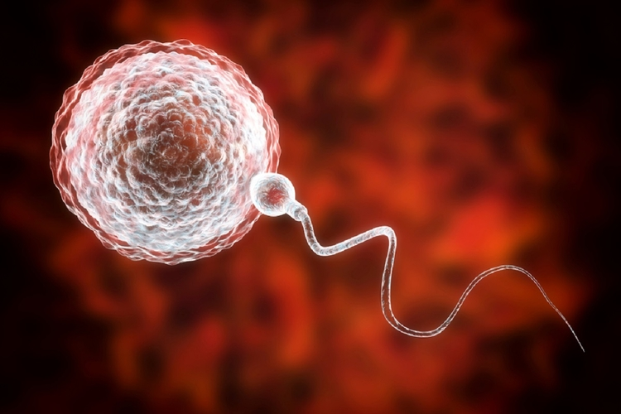
Dla przypomnienia
Męskie komórki rozrodcze to PLEMNIKI
Żeńskie komórki rozrodcze to KOMÓRKI JAJOWE
Czy potrafisz je wskazać na tej ilustracji?

Slide 4
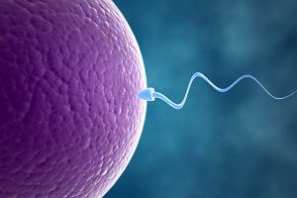
zapłodnienie
Połączenie komórki jajowej z plemnikiem to zapłodnienie
W czasie stosunku płciowego plemniki zostają wprowadzone prąciem do pochwy kobiety
Z niej przemieszczają się do macicy i jajowodów
Wiele plemników w „drodze tej” ginie – do komórki jajowej dociera ich niewiele
W jajowodzie spotykają się z komórką jajową – i TU dochodzi do zapłodnienia
Jeden z plemników odrzuca „wić” i jego główka wnika do wnętrza komórki jajowej

Slide 5
Co dzieje się dalej?
Z zapłodnionej komórki jajowej powstaje ZYGOTA
Jest to komórka, która posiada pojedyncze jądro komórkowe
Z niej powstaje nowy organizm
W kolejnym etapie zygota zaczyna się DZIELIĆ
W wyniku licznych podziałów komórkowych powstaje ZARODEK, który również ulega licznym podziałom
Ponadto zarodek wędruje z jajowodu w kierunku MACICY, gdzie w kolejnym etapie ulegnie ZAGNIEŻDZENIU

Slide 6
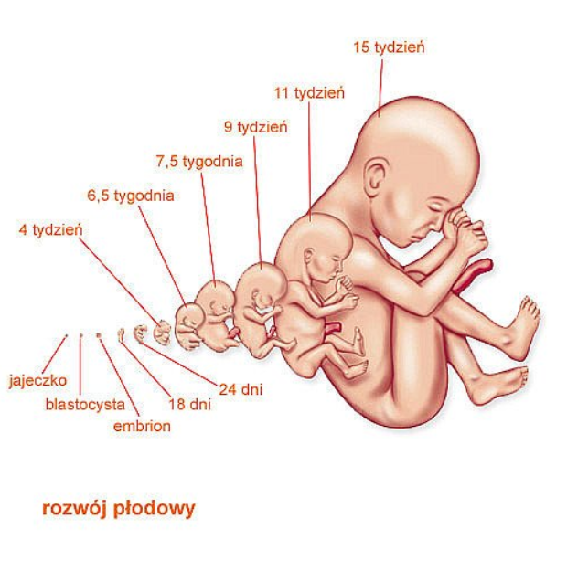
Co dalej z Zarodkiem?
Około 7 dnia zarodek jest już w macicy, tu się zagnieżdża
Odżywia się substancjami, które dostarczy mu organizm matki
Od tego momentu zarodek dzieli się, rośnie i formuje – powstają nowe komórki, z nich tkanki i narządy
Zarodek coraz bardziej przypomina ludzki organizm
Powstają BŁONY PŁODOWE i ŁOŻYSKO
Zarodek rozwija się i doskonali, od ok 9 tygodnia staje się
PŁODEM – tzn. ma już wyraźnie ludzki kształt

Slide 7
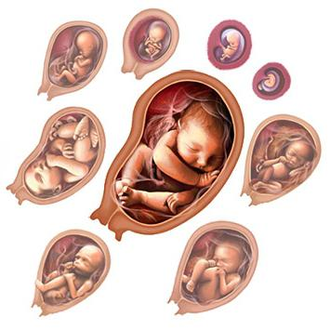
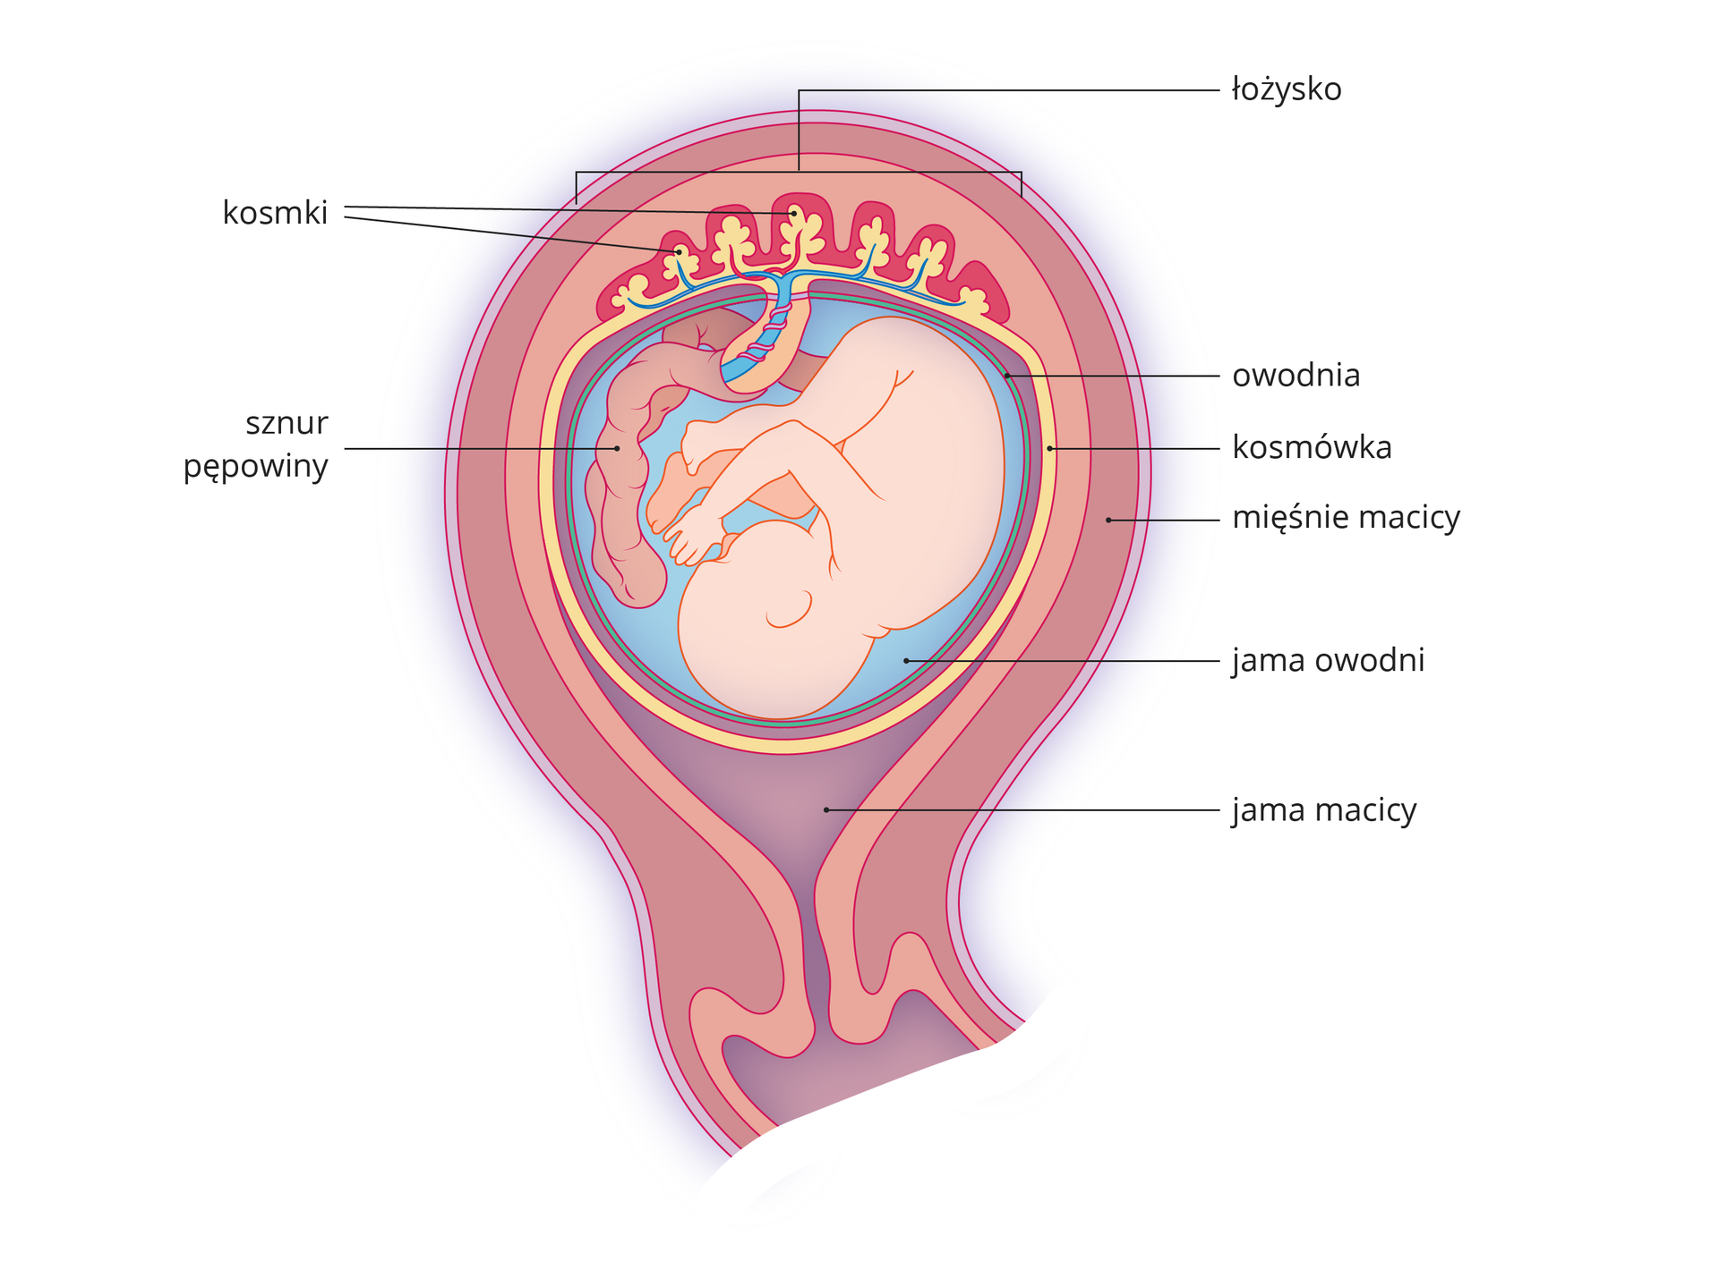
Błony płodowe
Wyróżniamy 3 błony płodowe, które otaczają zarodek, zwany od 9 tygodnia płodem
OWODNIA
OMOCZNIA
KOSMÓWKA
Otwórz podręcznik na str. 214 i
Spójrz na schemat i rolę
poszczególnych błon

Slide 8
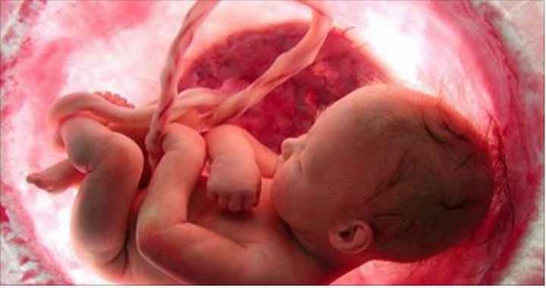
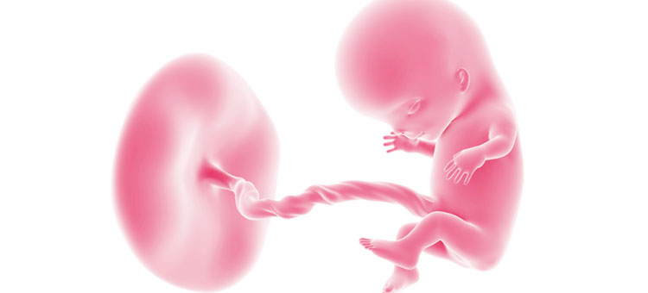
Łożysko
Łożysko jest bardzo ważnym elementem w rozwoju życia płodowego
Łączy ono organizm matki dziecka
Jest silnie ukrwione
Dlaczego?
Dziecko samo nie może się odżywiać
Nie może samodzielnie oddychać
Te wszystkie funkcje zapewnia ŁOŻYSKO – tj.
zapewnia przepływ niezbędnych substancji, wymianę gazową

Slide 9
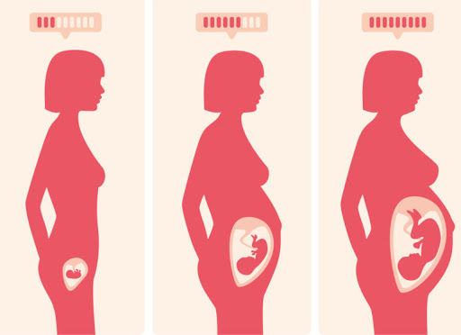
Co dalej dzieje się z płodem?
Wiemy już, że od 9 tygodnia od zapłodnienia mamy do czynienia z płodem, który do
38- 42 tygodnia od zapłodnienia rozwija się w łonie matki
Okres rozwoju płodowego nazywamy CIĄŻĄ – zaczyna go zapłodnienie, a kończy poród
Otwórz podręcznik na str. 216- 216 :
Jakie zmiany możesz zauważyć u rozwijającego się płodu?
W którym tygodniu zaczyna pracować serce?
Kiedy pojawiają się oczy? ( jak myślisz? Czy dziecko coś widzi?)
Zwróć uwagę, że płód może się poruszać, mieć czkawkę, słyszy
dźwięki z otoczenia i serce matki ☺

Slide 10
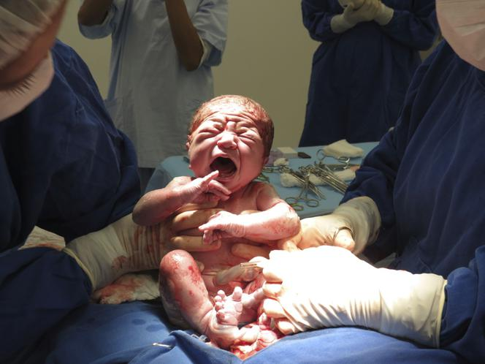
poród
Ciąża kończy się porodem, w czasie którego dziecko przez pochwę opuszcza macicę
Wyróżnia się 3 fazy podczas porodu:
Pierwsza - pojawiają się skurcze, szyjka macicy obniża się, pękają
błony płodowe i wypływa wody otaczające płód (od kilku do kilkunastu godzin)
Druga – poród właściwy, szyjka jest rozwarta na 10 cm,
płód zostaje wypchnięty przez drogi rodne na zewnątrz
(od 30 minut do 3 godzin)
Trzecia usunięcie błon płodowych i łożyska
( 10 – 30 minut po narodzinach dziecka)

Slide 11
Co należy zapamiętać i zapisać?
Połączenie komórki jajowej z plemnikiem to zapłodnienie, zachodzi w jajowodzie
Zapłodnione jajo tworzy ZYGOTĘ, która ulega podziałom.
Z zygoty powstaje ZARODEK, który zagnieżdża się w macicy i dalej dzieli.
Z zarodka po 9 od zapłodnienia powstaje PŁÓD
Płód z ciałem matki łączy ŁOŻYSKO
Zarodek i płód otaczają 3 błony płodowe: omocznia, owodnia i kosmówka
Okres od zapłodnienia do porodu nazywamy CIĄŻĄ, trwa ona od 38 – 42 tygodni

Slide 12
Od poczęcia do narodzin - obejrzyj
https://www.youtube.com/watch?v=m0Z6hFdIR4A

